Slide 1
Автоматическая колокольня
Выполнил ученик МАОУ "Лицей №14 имени Заслуженного учителя Российской Федерации А.М. Кузьмина”, 8К класса,
Андреев Александр

Slide 2
Цель и задачи
Цель проекта – создание и программирование роботизированного стенда, способного «бить» в колокола. С возможностью создавать и проигрывать мелодии.
Задачи:
Собрать стенд
Установить колокола и механизмы удара
- Написать программу для исполняющей части
Написать приложение для контроля стенда с компьютера
Протестировать работу

Slide 3
Конструирование

Slide 4
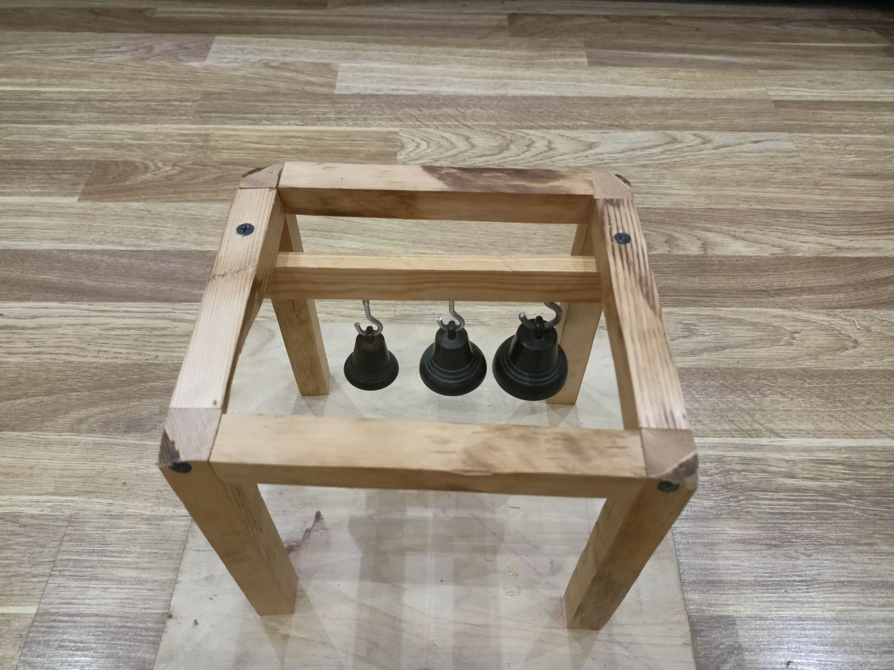
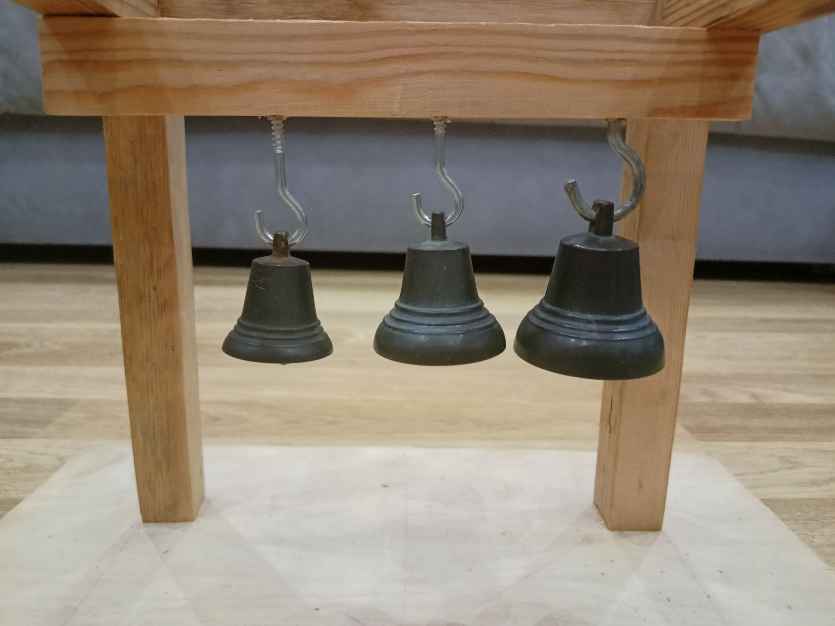
Создание стенда монтаж колоколов

Slide 5
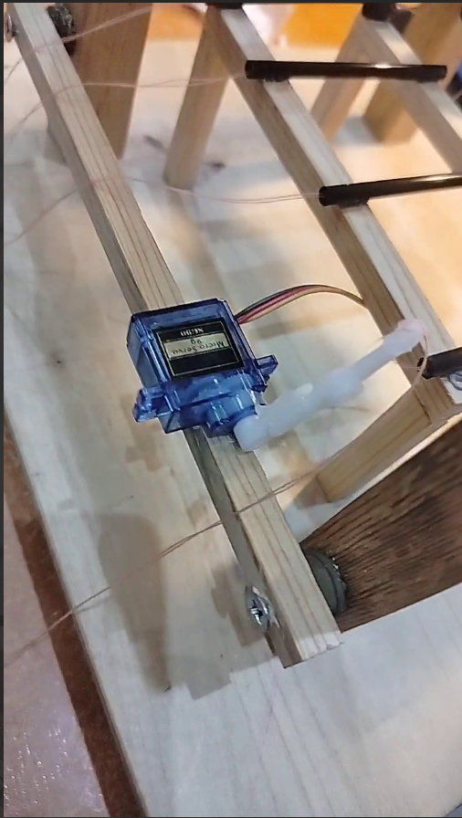
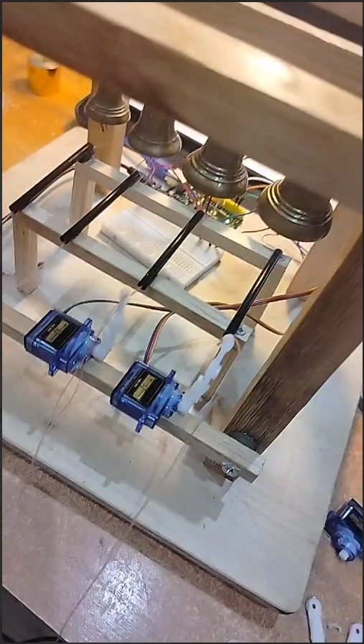
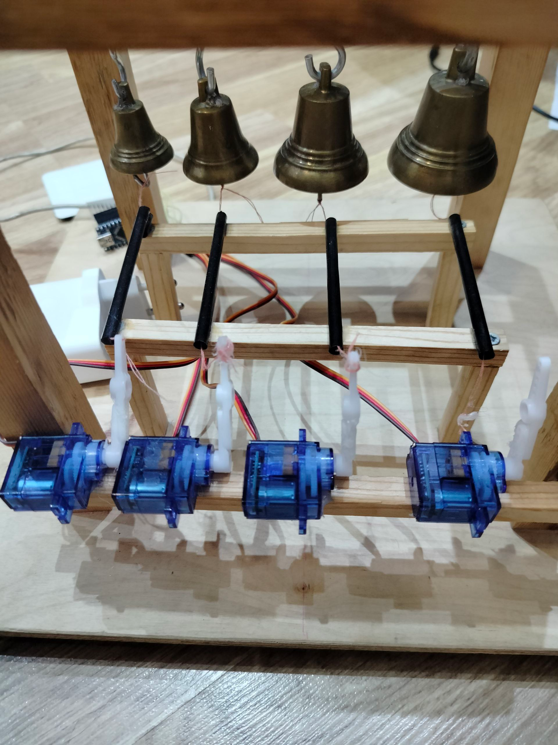
Механизация

Slide 6
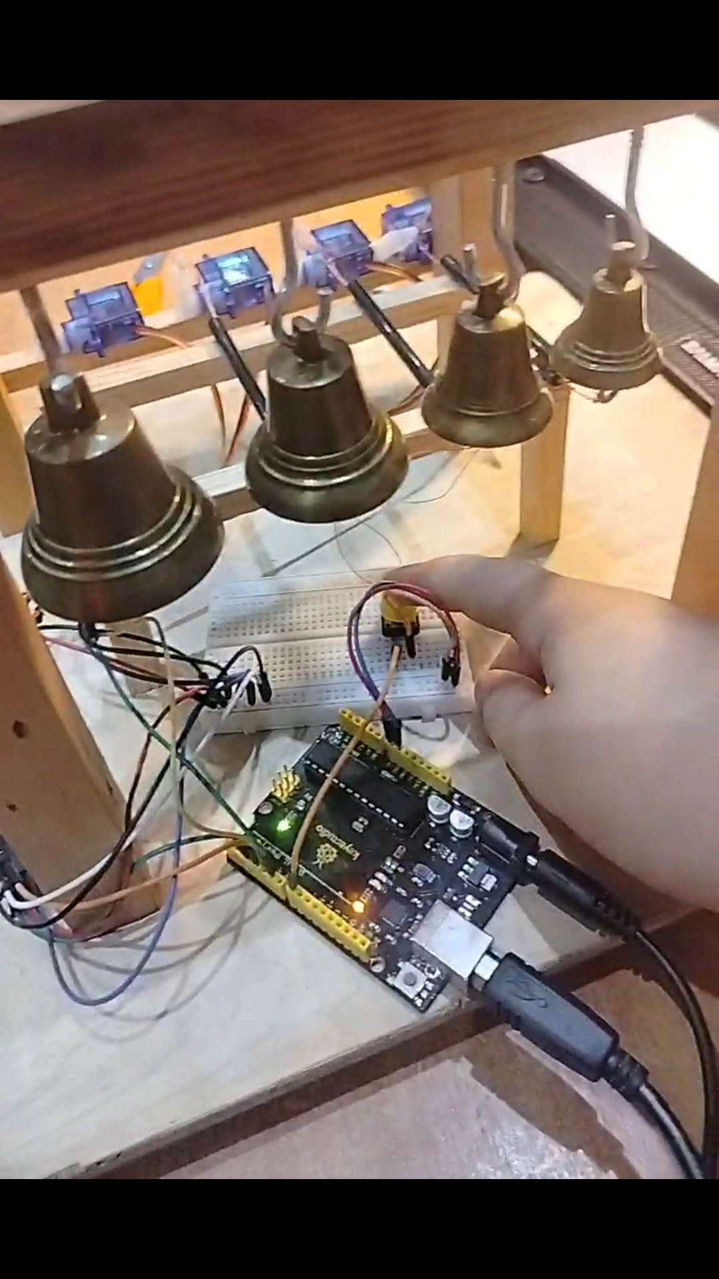
Тестирование механики

Slide 7
Программирование

Slide 8
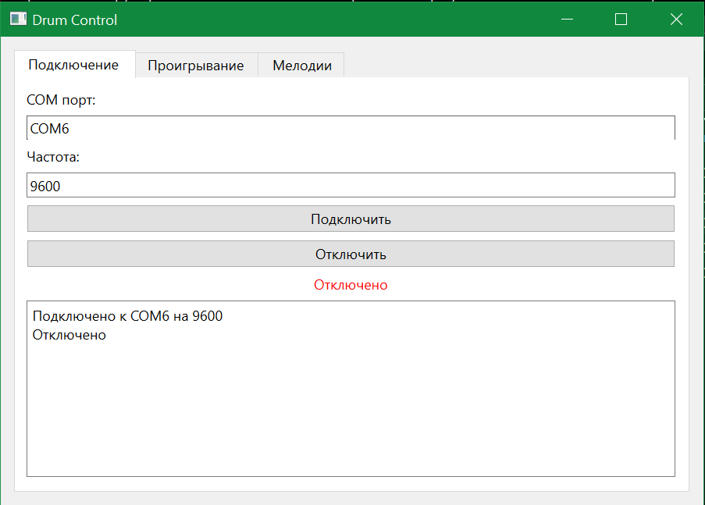
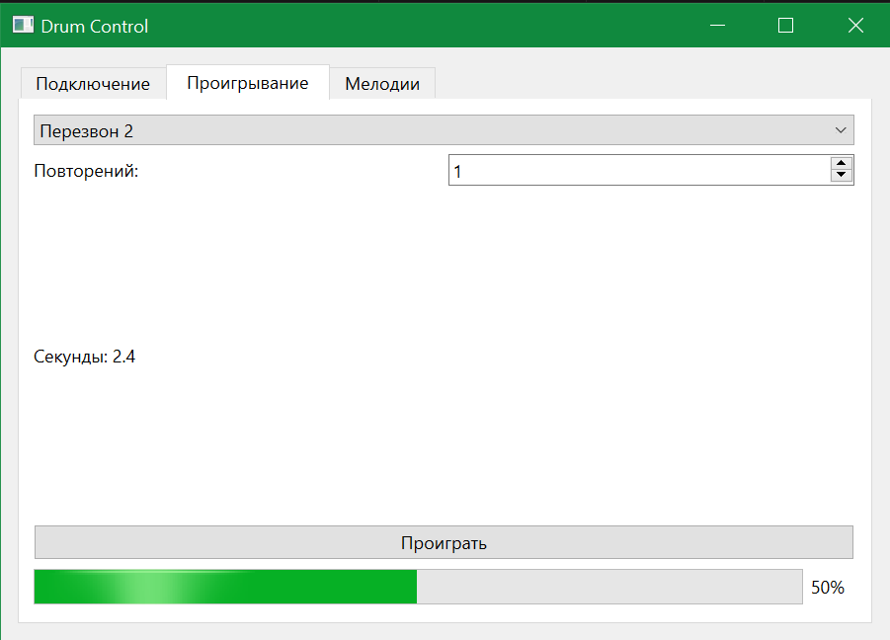
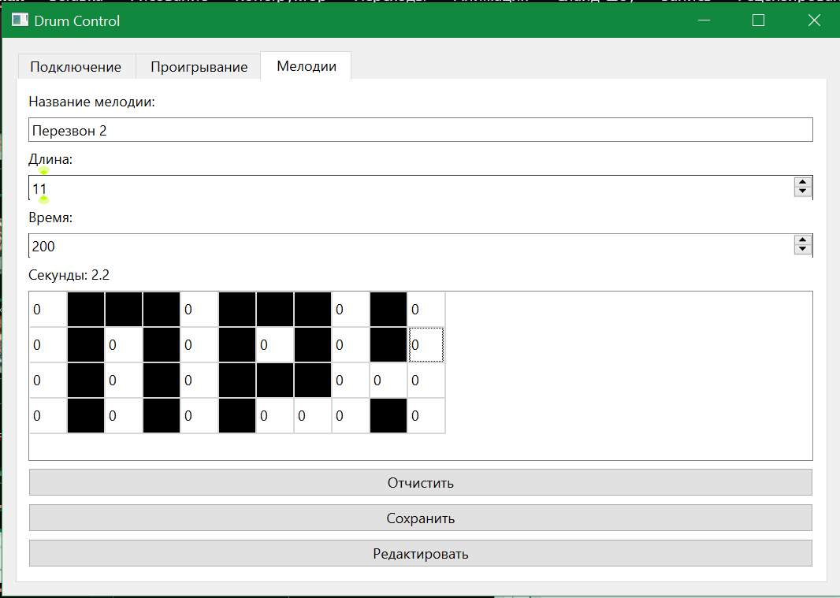
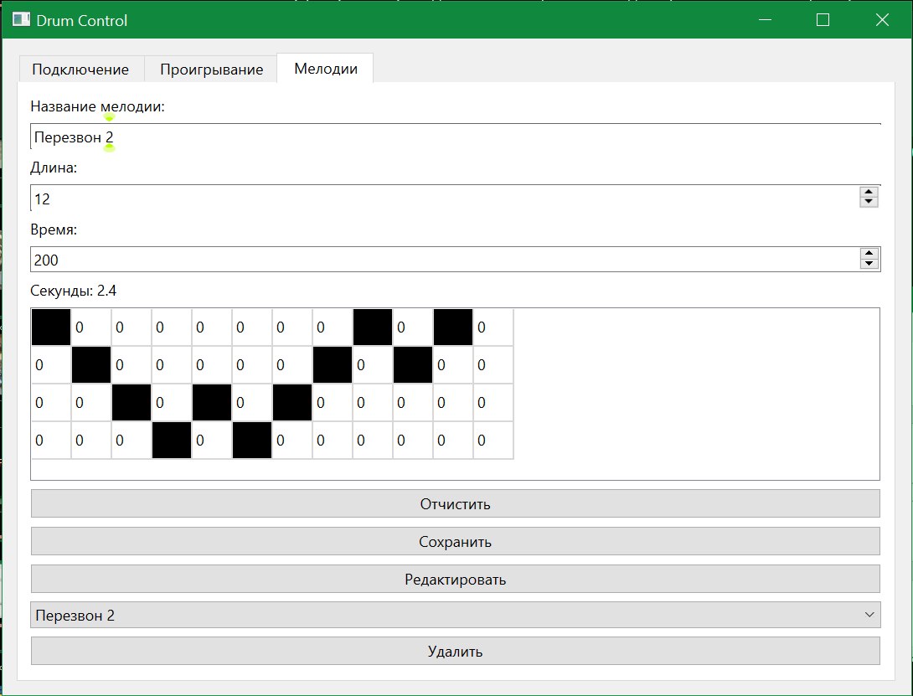
Приложение

Slide 9



Языки программирования
Механизированный стенд
Приложение

Slide 10
Протокол общения
Компьютер -> Arduino
PLAY:<Длина>:<Время между ударами>:<Последовательность>
Arduino -> Компьютер
bit,<Номер удара>,<В какие бьём>
Status 1
Status 2

Slide 11
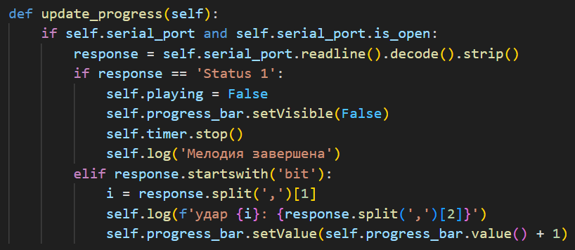
Декодер на ПК

Slide 12
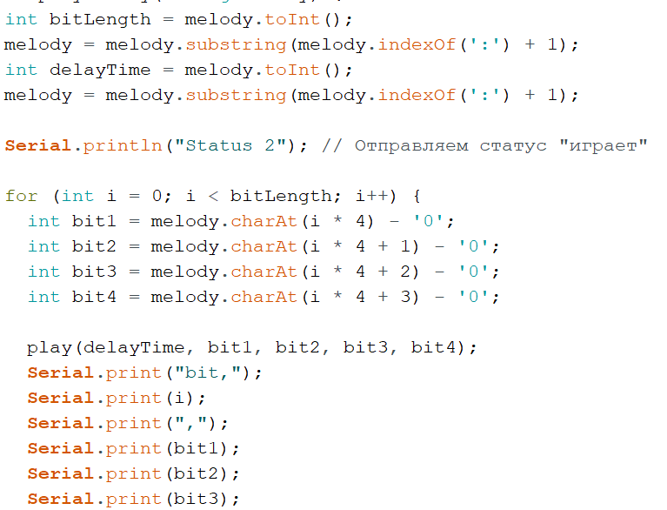
Декодер на Arduino

Slide 13
Преимущества
Роботизированная система
+ Не требует специальных навыков для использования
- Необходимость регулярного технического обслуживания дополнительного оборудования.
+ Высокая точность и стабильность звона.
+ Минимальный износ, долговечность.
+ Возможность автоматизации и удаленного управления.
+ Одноразовые затраты на установку.
- Высокие начальные затраты
- Ограниченная гибкость, зависимость от программы.
Notes:
Современное решение для сохранения духовных традиций. Эта система демонстрирует возможности робототехники в воспроизведении звуковых мелодий на колоколах. Проект сочетает технологии будущего с ценностями прошлого, способствует поддержанию культурного наследия и популяризации автоматизации в духовной сфере.

Slide 14
Перспективы применения
Церкви и храмы: Для автоматизации звона колоколов.
Музыкальные учреждения: Для проигрывания мелодий на колоколах.
Образовательные учреждения: Для демонстрации работы автоматизированных систем и обучения студентов.
Сигнализация: Для использования в системах сигнализации, где требуется звуковой сигнал.
Интерактивные выставочные проекты: В музеях или на выставках запускать колокола для выполнения простых заданий.
Атмосфера: Создание атмосферы сада, храма.

Slide 15
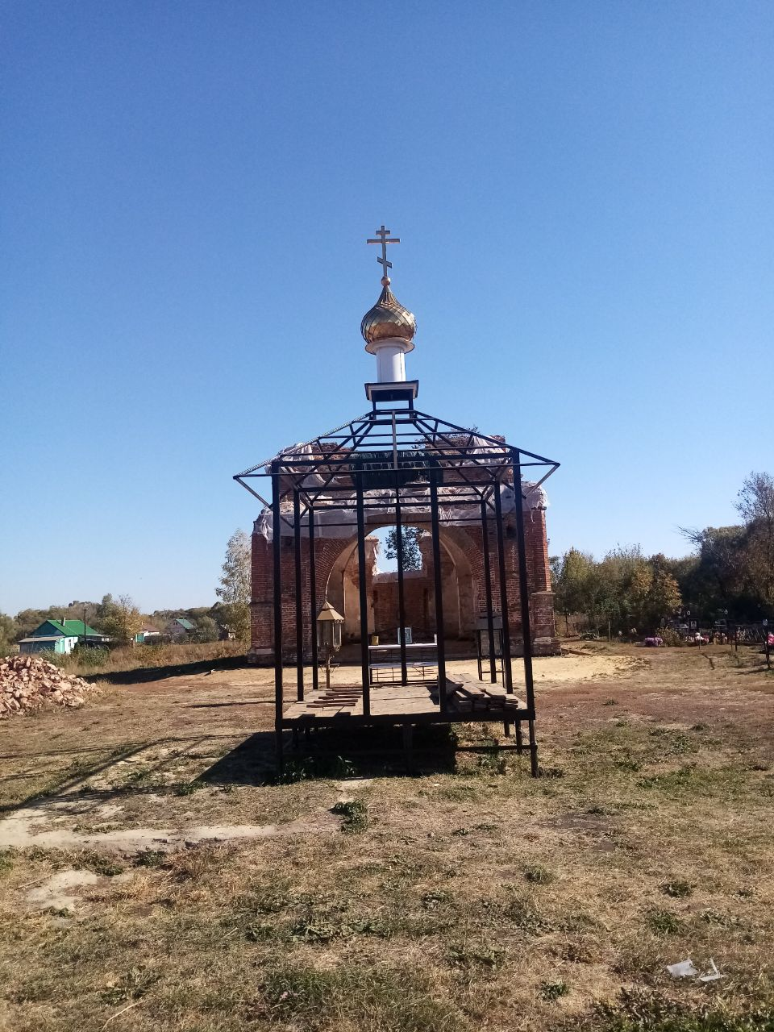
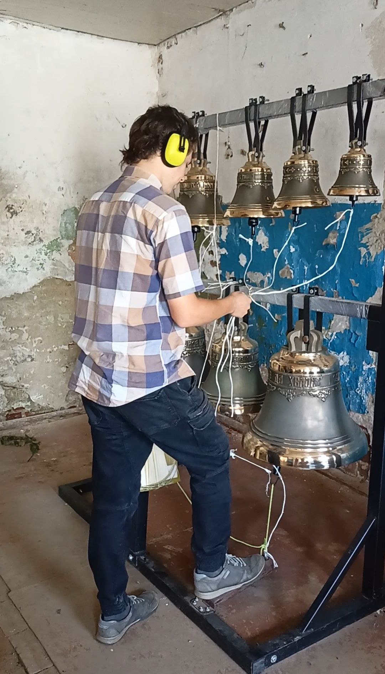
Перспектива
Село Иванково, Тамбовская обл.
Мой брат – звонарь

Slide 16
Демонстрация работы
C:\Users\1\Desktop\project\main.exe

Slide 17
Спасибо за внимание

Slide 18
Используемые источники
Python лого
PyQT6 лого
Arduino лого
Курс по Arduino на платформе Stepik (https://stepik.org/course/70635/promo)
Курс «Промышленное программирование на Python» на платформе Yandex LMS (https://lms.yandex.ru).
Курс «Азбука алгоритмов C++» на платформе Yandex LMS (https://lms.yandex.ru).
Видео с RuTube канала «Заметки Ардуинщика».

